Slide 1



Avaliação Institucional
Avaliação das Ações dos Cursos
nos Semestres 2018/1 e 2018/2

Slide 2

Comissão Setorial de Avaliação - CSA
Docentes
Prof. Luciano E. Hack/Marzely G.Farias (Presidente)
Profª Lucimara da C.Santos/Profª Isabel C. Da Cunha
Profª Natália S. Rigo/Profª Cléia D. Pereira
Prof. Osmar O. Braz Júnior/Profª Ana Flávia Garcez
Técnicos
Silvia C. C. Sato/Felipe A. Da S. Stanke (secretária)
Alexsandro De Souza
Carlos A. R. Landriel/Renan P. Do Prado
Acadêmica
Noemi Alves
Externo
Prof. Maria S. C. Borges/Luciane Volken

Slide 3
Avaliação das Ações dos Cursos
Ano de 2018
Entrega dos Dados pela COAI
2018/1: novembro/2018
2018/2: fevereiro/2019

Slide 4
Avaliação das Ações dos Cursos
Ano de 2018
Fluxo das Avaliações
A
NDE
A
CSA
COAI
R
RC
R
Departamento

Slide 5
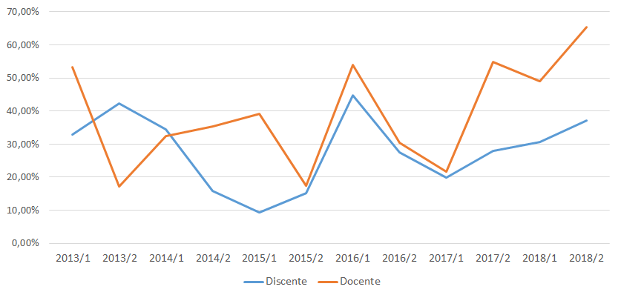
Avaliação das Ações dos Cursos
Semestres 2018/1 e 2018/2
Participação Discente x Docente – CEAD
Série Histórica

Slide 6
Avaliação das Ações dos Cursos
Ano de 2018
Avaliação pelos discentes

Slide 7
Avaliação das Ações dos Cursos
Ano de 2018
Avaliação pelos docentes

Slide 8
Avaliação das Ações dos Cursos
Ano de 2018
Infraestrutura

Slide 9

Avaliação das Ações dos Cursos
Próxima avaliação

Slide 10
Avaliação das Ações dos Cursos
Ano de 2019
Calendário da Próxima Avaliação
UDESC: 27 de maio a 16 de junho
CEAD: 06 a 26 de maio (proposta)

Slide 11
Comissão Setorial de Avaliação
CSA-CEAD
csa.cead@udesc.br
https://www.udesc.br/cead/avaliacaoinstitucional

